Slide 1

Викторина
Наши пернатые
друзья

Slide 2
Разминка

Slide 3
На ветвях, украшенных
Снежной бахромой,
Яблоки румяные
Выросли зимой.

Slide 4


Slide 5
Я весь день ловлю жуков,
Уплетаю червяков,
В теплый край не улетаю,
Не робей, я бывалый…

Slide 6
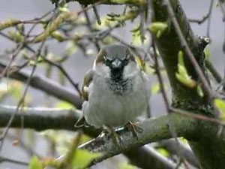
Воробей

Slide 7
Посередь деревьев
Кузнец кует, кто это?

Slide 8
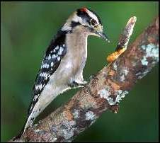
Дятел

Slide 9
В воде купался,
Сухим остался.

Slide 10
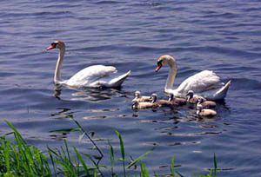
Лебедь

Slide 11
Начальничек не велик,
А долго спать не велит.

Slide 12
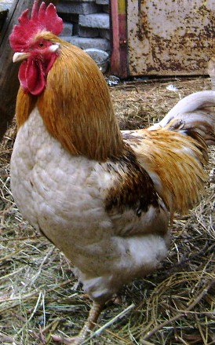
Петух

Slide 13
Встали братья на ходули,
На бегу ли, на ходу ли,
Ищут корм по пути,
Им с ходулей не сойти

Slide 14
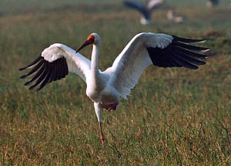
Аист

Slide 15
Турнир знатоков
Зимующие птицы | 20 | 30 | 40 | 50
Домашние птицы | 20 | 30 | 40 | 50
Водопла-вающие птицы | 20 | 30 | 40 | 50
Интересные факты | 20 | 30 | 40 | 50

Slide 16
Зимующие птицы
20 баллов.
Что птицам страшнее зимой: голод или холод?

Slide 17
Ответ: Голод. Для поддержания постоянной температуры тела птицам необходимо большое количество энергии, которое они получают с пищей.

Slide 18
Зимующие птицы
30 баллов.
Где ночуют белые куропатки?

Slide 19
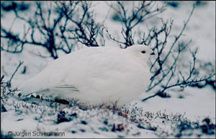
Ответ: под снегом

Slide 20
Зимующие птицы
40 баллов.
Как воробьи мороз предсказывают?

Slide 21
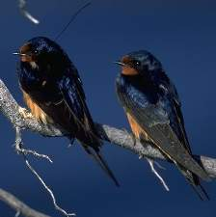
Ответ: Воробьи собирают
перед морозами под крыши пух и перья.

Slide 22
Зимующие птицы
50 баллов.
Какая птица выводит птенцов зимой?

Slide 23
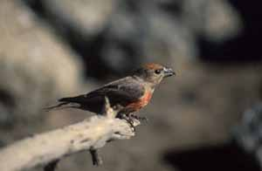
Ответ: Клест.

Slide 24
Домашние птицы
20 баллов.
Каких птиц на земле больше всего?

Slide 25
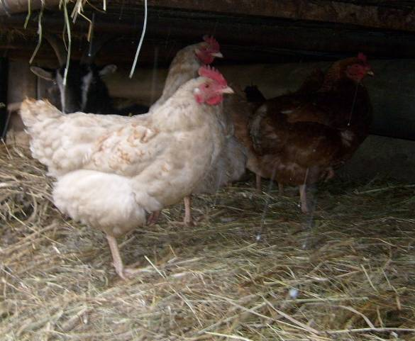
Ответ: Кур.

Slide 26
Домашние птицы
30 баллов.
Какая птица начинает день и о холоде возвещает?

Slide 27
Ответ: ПЕТУХ

Slide 28
Домашние птицы
40 баллов.
Кого цыпленок считает своей матерью?

Slide 29
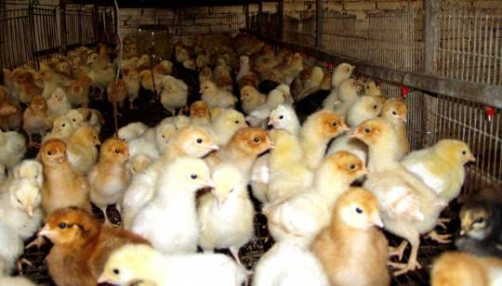
Ответ: Того, кого первым увидит.

Slide 30
Водоплавающие птицы.
20 баллов.
Какие птицы еду себе добывают, ныряя в воду?

Slide 31
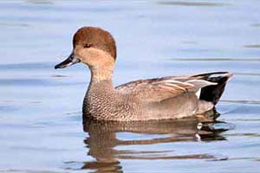
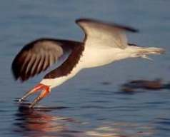
Ответ: Утки, чайки, гуси

Slide 32
Водоплавающие птицы
30 баллов.
Какая утка сама себя называет?

Slide 33
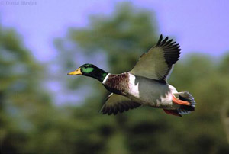
Ответ: утка-кряква

Slide 34
Водоплавающие птицы
40 баллов.
Может ли утка питаться лягушками?

Slide 35
Ответ: Нет, она питается, процеживая ил
.

Slide 36
Интересные факты.
20 баллов.
Лапки олушей синеют от холода?

Slide 37
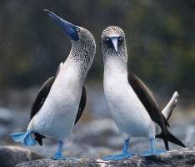
Ответ: Нет, у олушей действительно лапки синего цвета, но это не связано с низкой температурой.

Slide 38
Интересные факты
30 баллов.
Какая птица кричит, как кошка?

Slide 39
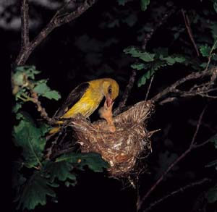
Ответ. Иволга.

Slide 40
Интересные факты
40 баллов.
Какая птица не имеет крыльев?

Slide 41
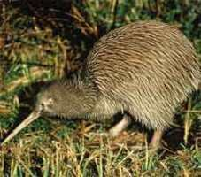
Ответ: КИВИ

Slide 42
Интересные факты
50 баллов.
Какая птица возит свое гнездо и птенцов на себе?

Slide 43
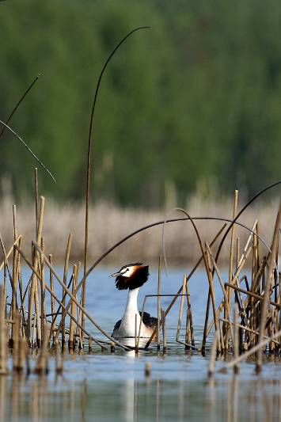
Ответ: Чомга

Slide 44
Игра вопрос-ответ
У какой птицы самые сильные ноги?

Slide 45
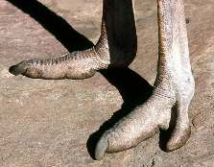
У страуса

Slide 46
Какие птицы не садятся на землю?

Slide 47
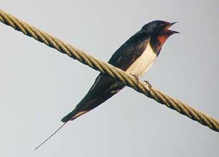
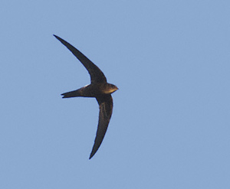
Ласточки, стрижи

Slide 48
Какая птица выше всех летает?

Slide 49
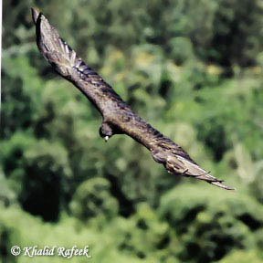
Орел

Slide 50
Какая птица в нашей стране самая маленькая?

Slide 51
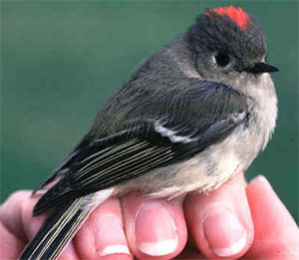
Королек

Slide 52
За что горихвостка получила такое название?

Slide 53
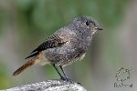
Хвост птички красного цвета, он все время подрагивает, кажется, что он вспыхивает огоньком.

Slide 54
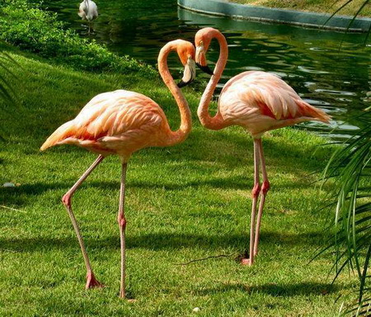
Забавные и смешные

Slide 55
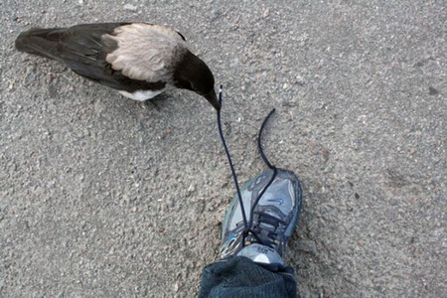

Slide 56
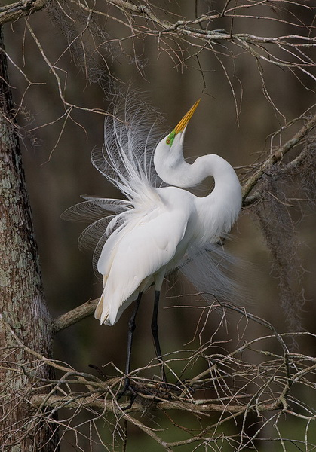

Slide 57
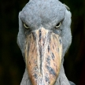
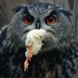

Slide 58
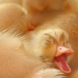
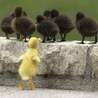

Slide 59
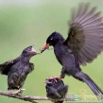
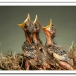

Slide 60
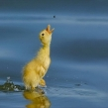

Slide 61
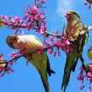

Slide 62
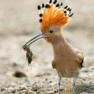

Slide 63
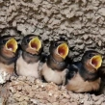

Slide 64
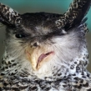

Slide 65
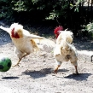

Slide 66
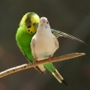

Slide 67
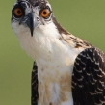
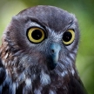
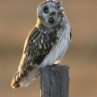
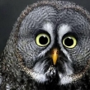

Slide 68
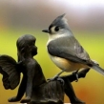

Slide 69
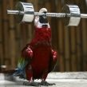

Slide 70
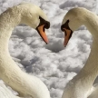
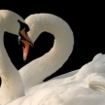

Slide 71
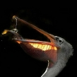
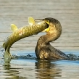

Slide 72
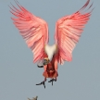

Slide 73


Slide 74



Slide 75




Slide 76



Slide 77


Slide 78


Slide 79


Slide 80


Slide 81



Slide 82



Slide 83



Slide 84


Slide 85


Slide 86


Slide 87



Slide 88



Slide 89



Slide 90





Slide 91
СПАСИБО
ЗА ВНИМАНИЕ

